Slide 1
第四章 实验3 进程间通信开发
中国科学院软件研究所

Slide 2
题目
知识背景
子任务1：系统文件读写
子任务2：文件内容统计操作
子任务3：文件描述符获取
子任务4： 检测文件读写权限
子任务5：锁定/解锁文件
子任务6：使用chmod()函数修改文件权限

Slide 3
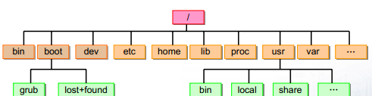
知识背景
文件操作是Linux系统使用和开发的基本技能
掌握Linux系统文件操作为后续Linux相关学习工作夯实基础
本实训从文件读写、文件内容操作、文件描述符、文件读写权限、文件锁定与解锁等方面对学生进行训练

Slide 4
知识背景
文件系统
文件系统是操作系统用于明确存储设备（常见的是磁盘，也有基于NAND Flash的固态硬盘）或分区上的文件的方法和数据结构；即在存储设备上组织文件的方法。
硬盘
分区
分区
分区
文件系统
引导块
超级块
Inode链
数据块
inode
inode
Inode…..

Slide 5
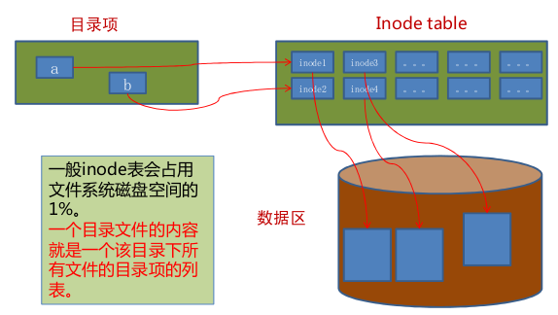

知识背景
文件
一个文件由一个目录项、inode和数据区域块组成。Inode包含文件的属性(如读写属性、owner等，以及指向数据块的指针)，数据区域块则是文件内容。当查看某个文件时，会先从inode table中查出文件属性及数据存放点，再从数据块中读取数据。
分区
分区
分区
目录块和数据块

Slide 6
子任务1：系统文件读写
任务描述：
编写程序，读取Linux系统文件“/etc/passwd”内容，并输出到屏幕上。
在程序目录新建文件passwd，将”/etc/passwd”系统文件内容复制新建的passwd文件中。
在程序目录新建文件passwd_half,将“/etc/passwd”系统文件内容的一半复制到新建的passwd_half文件中。
审核要求：
完整的程序代码（C语言），逻辑严谨,变量命名规范专业。
程序成功编译运行，可在屏幕上输出指定文件内容。
使用open()，read()，write()函数完成以上功能。
程序可完成将指定文件内容复制到指定目标文件中。

Slide 7
子任务2：文件内容统计操作
任务描述：
给定系统文件filesystem.manifest
（生成命令：dpkg-query -W --showformat='${Package} ${Version}\n' > filesystem.manifest），完成以下文件操作（语言和方式不限，须直接输出结果）：
目前文件每一行格式为“软件包名 版本号”，要求输出每一行的格式为“软件包名”（去除版本号相关信息）到文件filesystem.manifest.name。
在第一步的基础上，进一步去除换行符号，使整个文件的输出为一行（不同包名间用空格分割），格式为“软件包1 软件包2 软件包3 ...”，输出到文件filesystem.manifest.name.oneline。
目前文件每一行格式为“软件包名 版本号”，找到文件中，软件包名有“lsb”字样的软件包，并直接输出其个数（不能人工查找，需直接输出其个数）。
审核要求：
提交全部程序代码或者指令文件，代码思路清晰，命名规范。
运行指定或程序，能直接输出所要求的文件或数字。

Slide 8
子任务3：文件描述符获取
任务描述：
打印输入设备、输出设备、标准错误输出设备的文件描述符。
任意打开一个存在文件a，打印其文件描述符。
不关闭文件a，定义新的文件描述符重新打开a，打印其文件描述符。
关闭文件a，定义新的文件描述符重新打开a，打印文件描述符。
通过以上操作，你获得了什么知识？
审核要求：
学生提供完整程序代码（C语言，使用fileno()函数），提供程序源码，要求代码规范。
运行程序，能打印所需要的文件描述符，程序正确无误运行。

Slide 9
子任务4： 检测文件读写权限
任务描述：
检测文件当前的读写权限，如果文件具有读权限，则打印可读信息，如果有可写权限，则打印可写信息。否则返回错误信息。
可用fcntl()函数实现。
审核要求：
学生提供完整程序代码（C语言），要求代码规范。
如果打开文件为只读文件，则输出”read only”；
如果文件是只写文件，则输出”write only”；
如果文件可读可写，则输出”read write”；否则输出”unknown mode”。
运行程序，程序正确无误运行。

Slide 10
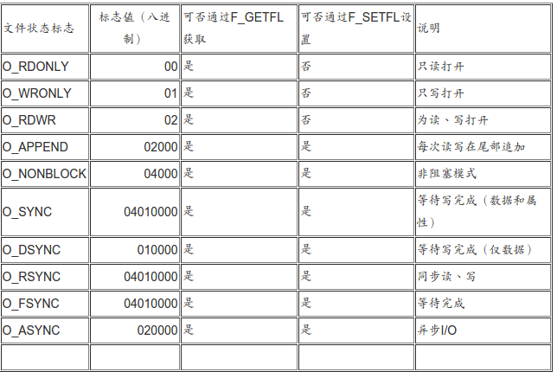
子任务4： 检测文件读写权限
文件读写状态并非一个位代表一个状态，而是一个互斥值。要从返回状态中提取读写状态值，首先要用屏蔽字（O_ACCMODE）取得读写状态位，然后再分别与三个读写状态字进行比较。

Slide 11
子任务5：锁定/解锁文件
任务描述：
用fcntl函数实现锁定文件/tmp/tesk_lock的两个区域，锁定类型均为以文件开头为锁定的起始位置，区域1锁定为供读取用，起始偏移量为10，长度为20；区域2锁定为供写入用，起始偏移量为40，长度为10。
审核要求：
提供完整程序代码（C语言），要求代码规范。
/tmp/test_lock文件需要在代码中新建，里面的内容统一为“A”，长度为100。
当进程锁定文件指定区域时，输出"Process **locking file"，停顿10秒钟，关闭文件描述符，输出“Process ** closing file”。
使用flock数据结构，使用fcntl()函数。

Slide 12
子任务5：锁定/解锁文件
函数原型
int fcntl(int fd, int cmd, struct flock *lock);
cmd：
F_GETLK 取得文件锁定的状态。
F_SETLK 设置文件锁定的状态。此时flcok 结构的l_type 值必须是F_RDLCK、F_WRLCK或F_UNLCK。如果无法建立锁定，则返回-1，错误代码为EACCES 或EAGAIN。
flock结构体
struct flock {
short l_type;/*F_RDLCK, F_WRLCK, or F_UNLCK */
off_t l_start;/*offset in bytes, relative to l_whence */
short l_whence;/*SEEK_SET, SEEK_CUR, or SEEK_END */
off_t l_len;/*length, in bytes; 0 means lock to EOF */
pid_t l_pid;/*returned with F_GETLK */
};

Slide 13
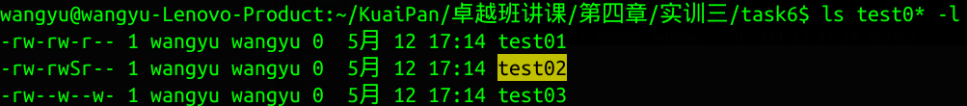
子任务6：使用chmod()函数修改文件权限
任务描述：
首先使用touch命令新建三个临时文件：test01,test02,test03
查看最原始文件权限情况（是否为拥有者可读写，所有其他人可读）。
设置test01为拥有者可读写、同组用户可读写、其他人可读；test02为拥有者可读可写、同组用户可读可写且可执行、其他人可读；test03为拥有者可读可写、同组用户可写不可读、其他用户可写不可读。
审核要求：
用C语言实现（不能用shell指令），采用stat数据结构， chmod()函数，且代码规范。
输出修改权限前和修改权限后的文件属性，输出如下：

Slide 14
子任务6：使用chmod()函数修改文件权限
定义函数: int stat(const char *file_name, struct stat *buf);
函数说明: 通过文件名filename获取文件信息，并保存在buf所指的结构体stat中。
返回值: 执行成功则返回0，失败返回-1，错误代码存于errno。

Slide 15
谢谢 !

